Slide 1
Afasie in popolazioni atipiche
pazienti bilingui che diventano afasici non hanno sempre lo stesso tipo e la stessa gravità di disturbi linguistici nelle due lingue
legge di Ribot secondo la quale è fondamentale la lingua acquisita per prima
legge di Pitres secondo la quale il recupero è migliore per la lingua più utilizzata

Slide 2
Afasie in popolazioni atipiche
pazienti bilingui sviluppano una afasia ora definita «multilingue»
vengono ritenuti teoricamente bilingui coloro che usano regolarmente due lingue nella vita quotidiana
casi pubblicati con coerenza metodologica erano fino a pochi anni fa piuttosto ridotti
la capacità nei bilingui di di elaborare diversi aspetti del linguaggio (semantica, morfo-sintassi, lessico, fonologia) dipendono da età, tipo di acquisizione, padronanza e esposizione alla seconda lingua

Slide 3
Afasie in popolazioni atipiche
non ci sono evidenze a favore di una divergenza neurale nelle diverse rappresentazioni delle lingue nei pazienti bilingui
tutte le evidenze invece documentano che i bilingui e monolingui hanno a livello cerebrale gli stessi substrati e circuiti per le lingue conosciute ma che nei primi passa essere presente un maggior impegno neurale e cognitivo e quindi ci possa essere una maggior sensibilità al danno neurale

Slide 4
Afasie in popolazioni atipiche
Esistono batterie apposite:
  la BAT (Bilingual Aphasia Test) sviluppata per 59 lingue (anche quella italiana)
  la MAE (Multilingual Aphasia Examination) disponibile in 6 lingue
  test normalizzati per diverse lingua come l’AAT (Aachener Aphasia Test)
  Boston Diagnostic Aphasia Examination

Slide 5
Afasie in popolazioni atipiche: recupero
le differenze nel tipo di recupero sono molteplici e da ascrivere a fattori variabili che modulano le basi neurali nelle diverse lingue: età di acquisizione, dominanza della lingua, padronanza e uso dei diverse lingue nella quotidianità
La classificazione più usata per le modalità di recupero è quella di Petridis (1998) che prevede:
  differenziale quando migliorano in tempi diversi
  selettivo per una lingua soltanto
  parallelo quando migliorano in tempi e quantità simili (più frequente)
  successivo quando il recupero completo di una lingua precede quello dell’altra

Slide 6
Afasie in popolazioni atipiche: recupero
La classificazione più usata per le modalità di recupero è quella di Petridis (1998) che prevede:
  alternante quando la lingua recuperata prima viene di nuovo persa per il recupero predominante della seconda
  alternante e antagonista quando il paziente parla una lingua un giorno e un’altra il giorno successivo
  mescolamento patologico di due lingue quando elementi di due lingua sono involontariamente mescolati

Slide 7
Afasie in popolazioni atipiche: recupero -approccio dinamico-
è quindi possibile ipotizzare, proprio studiando il modo in cui avviene il recupero, che il meccanismo sia di tipo neurofunzionale piuttosto che neuroanatomico infatti la lingua più danneggiata viene selettivamente inibita da fenomeni fisiopatologici generati dalla lesione
I bilingui che hanno minor padronanza di L2 hanno bisogno di più risorse per recuperarla e contemporaneamente per inibire L1
Infatti per utilizzare una seconda lingua è necessaria una maggior attivazione di strutture prefrontali sinistre, dei gangli della base e del giro del cingolo allo scopo di potenziare i meccanismi di controllo cognitivo

Slide 8
Afasie in popolazioni atipiche: recupero -approccio dinamico-
quindi secondo un approccio dinamico se il recupero è selettivo esso è il frutto di un compromesso tra sistema di rappresentazione del linguaggio e sistema di controllo
le strutture corticali e sottocorticali mediano i processi di controllo per cui un danno a questi circuiti influenzerà il recupero delle lingue parlate
un recupero selettivo per es. implicherebbe un deficit dei sistemi di controllo cioè della capacità del sistema di selezionare una lingua o l’altra con una permanente inibizione di una sull’altra

Slide 9
Afasie in popolazioni atipiche: recupero -approccio dinamico-
secondo questo approccio anche il recupero parallelo implica una inibizione per il recupero per le due lingue quando invece i meccanismi di inibizione influenzano per un periodo una lingua e poi un’altra allora si verifica il recupero definito di tipo antagonista
il mescolamento patologico fra due lingue invece può essere il risultato dell’incapacità di inibire una lingua sull’altra

Slide 10
Afasie in popolazioni atipiche: neuroimaging
L2 sarebbe acquisita e supportata nella sua elaborazione dallo stesso substrato neurale responsabile di L1
i pattern di attivazione fonologici, lessicali e sintattici sono congruenti fra L1 e L2 ma modulati da fattori specifici: età di acquisizione, padronanza, uso e quantità di esposizione
quindi l’organizzazione neurofunzionale nei bilingui è frutto di fattori innati e ambientali

Slide 11
Afasie in popolazioni atipiche: recupero e neuroimaging
Spiegazioni sul possibile recupero delle lingue:
  recupero funzionale delle aree del linguaggio specifiche
  presa in carico di funzioni del linguaggio perse da parte del tessuto cerebrale adiacente alla lesione
  attivazione/apprendimento di funzioni linguistiche da parte di strutture omotopiche dell’emisfero destro soprattutto in fase acuta

Slide 12
Afasie in popolazioni atipiche: recupero e neuroimaging
in qualche occasione quest’ultimo meccanismo non è sempre utile perché un recupero efficiente dell’emisfero sinistro è condizionato dal processo di inibizione transcallosa che blocca il prodotto delle aree omotopiche dell’emisfero destro permettendo all’emisfero sinistro dominante il processo di recupero
è anche possibile che il recupero sia svolto da sistemi neurali NON modulari come quelli sottesi dai lobi F mediali, dalle aree sottocorticali e corticali posteriori critiche per il controllo cognitivo e l’attenzione

Slide 13
Afasie in popolazioni atipiche: recupero e neuroimaging
queste aree risponderebbero alla richiesta di maggior sforzo nei compiti di linguaggio quando le aree preposte sono danneggiate da una lesione
l’inefficienza o l’inabilità di coinvolgere questi sistemi di controllo potrebbe spiegare il recupero subottimale o il mancato recupero di L2
studi di fMRI in bilingui che hanno analizzato le connessioni fra sistemi di linguaggio e di controllo hanno documentato delle differenze che potevano spiegare il diverso recupero: dove la connettività era maggiore migliore era il recupero della lingua più danneggiata

Slide 14
Afasie in popolazioni atipiche: segnanti
lingua di segni con un lessico e una grammatica con regole specifiche
a livello sublessicale i segni sono frazionati in singoli elementi (detti cheremi) caratterizzati dal luogo di produzione, dalla configurazione e orientamento della mano, dal tipo di movimento
la lingua di segni varia nelle diverse comunità linguistiche ma con differenze minori rispetto alle lingue parlate

Slide 15
Afasie in popolazioni atipiche: segnanti
i segnanti che diventano afasici hanno le stesse caratteristiche dei parlanti:
  Broca difficoltà a produrre i segni, errori di forma e orientamento delle mani, produzione limitata a segni isolati
  Wernicke difficoltà di comprensione del linguaggio dei segni, produzione fluente dei segni e con neologismi e sostituzioni lessicali

Slide 16
Afasie in popolazioni atipiche: segnanti
anche in questi soggetti le regioni perisilviane rappresentano il nucleo centrale della funzione linguistica
nei segnanti i LP paiono avere un ruolo nel sistema del linguaggio dei segni per l’uso referenziale dello spazio infatti alcune frasi nella lingua dei segni richiedono una esatta localizzazione dello spazio per esprime la relazione fra agente, oggetto e azione.
  «il fiore è rosso» (la realizzazione del segno-movimento e posizione- è fonologica)
  «il maestro ha corretto lo studente» (la realizzazione del segno il -maestro ha una posizione gerarchica rispetto allo studente- è referenziale)

Slide 17
NEUROANATOMIA FUNZIONALE DEL LINGUAGGIO
L’oggetto di molte ricerche delle neuroscienze del linguaggio è la mappatura dei circuiti neurali che supportano i vari livelli delle trasformazioni computazionali dei processi linguistici e la comprensione della relazione tra i sistemi di input e di output

Slide 18
Il riconoscimento vocale è organizzato bilateralmente nel giro temporale superiore
Notes:
giro temporale superiore
solco temporale superiore è un’incisura che separa il giro T superiore e quello medio

Slide 19
Il riconoscimento vocale è organizzato bilateralmente nel giro temporale superiore
il riconoscimento delle parole avviene attraverso diversi stadi fonologici supportati da sistemi neurali nel lobo temporale superiore: giro temporale superiore (STG) e solco temporale superiore (STS)
infatti in studi di neuroimaging, l'ascolto del linguaggio attiva il lobo temporale superiore bilateralmente e in modo ampiamente simmetrico
lesioni al giro temporale superiore producono deficit nel riconoscimento delle parole ascoltate, causati da alterazioni dei processi a livello lessicale-semantico
un danno all'STG bilaterale produce una profonda compromissione del riconoscimento delle parole parlate, una forma di «sordità verbale», una condizione in cui l'udito di base è conservato ma la capacità di comprendere il parlato è di fatto nulla.
Notes:
solco temporale superiore è un’incisura che separa il giro T superiore e quello medio

Slide 20
Il solco temporale superiore è un’area critica per l'elaborazione fonologica
una questione attualmente irrisolta è se le regioni anteriori e posteriori del STS hanno ruoli diversi nell'elaborazione fonologica
studi di imaging funzionale che hanno indagato:
  un'attivazione posteriore dell’STS nell’elaborazione fonologica
  altri studi, in cui sono state utilizzate delle frasi hanno evidenziato un’attivazione delle regioni anteriori sollevando la possibilità che siano implicate in aspetti, come l’organizzazione sintattica o prosodica
studi di lesione mostrano che i danni alle aree del lobo temporale posteriore sono maggiormente predittivi di deficit di comprensione uditiva

Slide 21
Ruolo dei sistemi motori nel riconoscimento vocale
la scoperta dei neuroni specchio nel lobo frontale dei macachi coinvolti sia nell’esecuzione dell’azione che nella sua percezione → la percezione del linguaggio è spesso considerata come una forma di percezione dell’azione
esistono evidenze che i sistemi e i processi legati a componenti motorie possano svolgere un ruolo in alcuni compiti di percezione del linguaggio
  per esempio, la stimolazione delle aree motorie labiali produce un bias nella percezione di suoni parzialmente ambigui come un suono formato dalla chiusura delle labbra (per esempio, /b/), mentre la stimolazione delle aree motorie della lingua distorce la percezione dei suoni con movimenti prominenti della lingua (per esempio, /t/)

Slide 22
Ruolo dei sistemi motori nel riconoscimento vocale
se ipotizziamo che i sistemi motori del linguaggio siano fondamentali per il riconoscimento vocale, allora un danno ai sistemi motori dovrebbe produrre un deficit nel riconoscimento del parlato
esistono diverse prove contrarie a tale ipotesi:
  un danno focale della corteccia motoria primaria che proietta ai muscoli della faccia e della bocca può produrre gravi deficit nella produzione del linguaggio (ad esempio, produzione limitata a grugniti) ma può lasciare indenne la comprensione del discorso;
  una grave "afasia di Broca" cronica, causata da lesioni estese che coinvolgono la regione di Broca, la corteccia motoria primaria inferiore e i tessuti circostanti, può lasciare il paziente senza produzione vocale o con produzione solo stereotipata, ma con una comprensione relativamente conservata.

Slide 23
Ruolo dei sistemi motori nel riconoscimento vocale
  le lesioni bilaterali della corteccia dell'opercolo anteriore possono causare anartria (perdita del controllo muscolare volontario del linguaggio) ma queste lesioni non causano deficit di riconoscimento del linguaggio.
  l'incapacità di un bambino di sviluppare la capacità motoria del linguaggio, sia come risultato di anartria congenita sia di anartria acquisita secondaria a lesioni bilaterali dell'opercolo anteriore, non preclude lo sviluppo di un normale linguaggio ricettivo.
  la disattivazione dell'intero emisfero sinistro produce un arresto completo del linguaggio, lasciando relativamente intatta la percezione dei suoni vocali.
  l'interruzione di alcuni livelli del sistema motorio-vocale, compreso il suo completo mancato sviluppo, non preclude la capacità di effettuare sottili discriminazioni dei suoni vocali nella percezione

Slide 24
Ruolo dei sistemi motori nel riconoscimento vocale
QUINDI
i sistemi motori influenzano la percezione del linguaggio parlato, ma hanno una funzione modulatoria non sono componenti centrali dei sistemi di riconoscimento vocale
la percezione del parlato è un fenomeno uditivo, che può essere modulato da altre fonti di informazione, tra cui, ma non solo, il sistema motorio del parlato

Slide 25
Accesso ai sistemi semantici concettuali
Diversi approcci teorici:
le informazioni concettuali sono rappresentate in modo ampiamente distribuito nella corteccia. Queste rappresentazioni coinvolgerebbero gli stessi sistemi corticali sensoriali, motori e sopramodali originariamente implicati nell'elaborazione delle informazioni
altri ricercatori sostengono l'esistenza di un "nodo" semantico organizzato in modo più focale nella regione temporale anteriore
altri ancora ritengono che la conoscenza semantica sia organizzata in sistemi neurali funzionalmente specializzati, dedicati all'elaborazione di informazioni provenienti da categorie concettuali specifiche

Slide 26
Accesso ai sistemi semantici concettuali
Le regioni temporali posteriori laterali e inferiori hanno un ruolo nella mappatura del suono sul significato?
  soggetti con ictus con un deficit "semantico" relativamente puro nell'elaborazione delle parole, mostravano alterazioni del LT posteriore laterale e inferiore
  i dati provenienti da studi di stimolazione corticale diretta confermano il coinvolgimento del giro temporale medio nella comprensione uditiva, ma indicano anche il coinvolgimento di una rete molto più ampia che coinvolge la maggior parte del lobo temporale superiore (comprese le porzioni anteriori) e il lobo frontale inferiore
  studi di imaging funzionale hanno anche evidenziato il coinvolgimento delle regioni temporali medio-posteriori nell'elaborazione lessicale e semantica

Slide 27
Accesso ai sistemi semantici concettuali
il lobo temporale anteriore (ALT) è implicato sia nell'elaborazione lessicale-semantica sia nei processi di integrazione sintattica e/o semantica
i pazienti affetti da demenza semantica presentano un'atrofia che coinvolge l'ATL bilateralmente. Hanno deficit:
  in compiti lessicali come la denominazione, l'associazione semantica e la comprensione di singole parole.
  non accedono alla conoscenza degli oggetti non solo da input linguistici uditivi, ma anche da input visivi il deficit è quindi amodale: non è limitato alla mappatura sensoriale-concettuale all'interno di una modalità, ma interessa invece le rappresentazioni sovramodali della conoscenza concettuale degli oggetti.

Slide 28
La corteccia posteriore sinistra è coinvolta negli aspetti fonologici della produzione vocale
i sistemi sensoriali hanno un’importante influenza sulla produzione del linguaggio, un input uditivo può produrre effetti rapidi e automatici sulla produzione vocale:
  ad esempio, un feedback uditivo ritardato della propria voce disturba la fluidità del discorso
  altre forme di alterazione del feedback vocale hanno effetti simili: lo spostamento dell'intonazione nel feedback uditivo di un parlante provoca una rapida modulazione compensatoria dell’output verbale
  la sordità ad insorgenza adulta è associata a un declino articolatorio, il che indica che il feedback uditivo è importante per mantenere la sintonizzazione articolatoria

Slide 29
La corteccia posteriore sinistra è coinvolta negli aspetti fonologici della produzione vocale
la guida sensoriale della produzione vocale non si limita ai processi fonetici o di intonazione, ma supporta anche la produzione di sequenze fonemiche. Infatti, è possibile riprodurre una nuova sequenza di fonemi, dopo l’ascolto
se si presenta uditivamente una non-parola, ad esempio «nederop», non si ha alcuna difficoltà a riprodurre vocalmente questo stimolo. Per eseguire questo compito, lo stimolo deve essere codificato nel sistema uditivo/fonologico e poi mappato su una sequenza motoria/articolatoria corrispondente. Dunque, deve esistere un sistema di integrazione uditivo-motoria per eseguire tale mappatura a livello di sequenze sonore.
Notes:
Per esempio, se si confronta l'agilità articolatoria nel pronunciare termini tecnici - come nucleo genicolato laterale o fascicolo arcuato - tra studenti che hanno imparato questi termini ma non hanno molta esperienza nell'articolarli, ed esperti/docenti di neuroanatomia che hanno molta esperienza nell'articolare questi termini, si notano alcune differenze.
Nel primo caso, l'articolazione è lenta e deliberata, come se fosse guidata sillaba per sillaba, mentre nel secondo è rapida e automatica.
Una possibile spiegazione di questo fenomeno è che per il principiante una sequenza complessa deve essere guidata dalla rappresentazione sensoriale appresa della forma della parola, mentre per l'esperto la sequenza è stata "spezzettata" come un'unità motoria che richiede una scarsa guida sensoriale, proprio come una sequenza di battute praticate può essere spezzettata e automatizzata.

Slide 30
La corteccia posteriore sinistra è coinvolta negli aspetti fonologici della produzione vocale
il sistema di integrazione uditivo-motoria è fondamentale:
  per lo sviluppo di nuovi vocaboli, compresa l'acquisizione di una seconda lingua, in cui è necessario apprendere il modello sonoro di nuove parole insieme ai loro schemi di sequenza articolatoria
  nella guida sensoriale della produzione di forme di parole poco frequenti e/o ad alto carico fonologico

Slide 31
Una rete di integrazione senso-motoria per il linguaggio

Slide 32
Una rete di integrazione senso-motoria per il linguaggio
nei modelli classici la connessione tra componenti sensoriali e motorie del linguaggio veniva identificata nel fascicolo arcuato
proposte più recenti sostengono l’esistenza di un diverso sistema corticale che permette di integrare gli aspetti sensoriali e motori
studi sui macachi hanno permesso di indentificare aree di integrazione senso-motoria: in particolare nel lobo parietale, il solco intraparietale (IPS)
IPS conterrebbe una costellazione di regioni funzionali che supportano l’integrazione senso-motoria. Queste aree ricevono input multisensoriali non sono quindi specificatamente legate ad un particolare flusso di elaborazione sensoriale ma piuttosto a qualsiasi fonte di informazione sensoriale che possa essere utile nel guidare le azioni di un dato sistema effettore motorio.
Notes:
grasping e movimenti oculari

Slide 33
Una rete di integrazione senso-motoria per il linguaggio
numerosi studi di fMRI hanno dimostrato l’esistenza di un’area nella regione silviana posteriore sinistra (SPT) che si attiva sia durante la percezione che durate la produzione del linguaggio (anche subvocale)
SPT non è specifica del linguaggio ma risponde anche alla percezione e alla produzione di stimoli non verbali (es. ronzio)
l’attivazione in SPT è diversa durante le fasi sensoriali e motorie

Slide 34
Una rete di integrazione senso-motoria per il linguaggio
SPT è funzionalmente connessa alle aree motorie del linguaggio in particolare alla pars opercularis, suggerendo che le due regioni sono funzionalmente collegate
l’attività di SPT è modulata dalle manipolazioni degli effettori motori: è per es. meno attiva quando i pianisti esperti ascoltavano e poi immaginavano di suonare nuove melodie, rispetto a quando ascoltavano e canticchiavano a bassa voce le stesse melodie

Slide 35
Relazione tra memoria verbale a breve termine e integrazione sensomotoria
la MBT verbale è tipicamente caratterizzata da una componente di immagazzinamento e da un meccanismo di mantenimento attivo di queste informazioni
nel modello di Baddeley è delineato un buffer -il loop fonologico- dedicato all’immagazzinamento delle informazioni verbali
Il mantenimento attivo di tali informazioni è possibile grazie ad un meccanismo di «ripetizione articolatoria»
  la componente di immagazzinamento della MBT verbale e i sistemi di elaborazione fonologica sono localizzati nel lobo temporale superiore
  i sistemi articolatori frontali sono responsabili del mantenimento attivo

Slide 36
Relazione tra memoria verbale a breve termine e integrazione sensomotoria
un danno funzionale al loop fonologico causa un disturbo della memoria di lavoro, tipico dell’afasia di conduzione. I pazienti con afasia di conduzione comprendono il succo di un enunciato, ma non riescono a conservare i dettagli fonologici (ad esempio, tendono a parafrasare una frase che cercano di ripetere)
la memoria fonologica a breve termine fornisce un supporto empirico al ruolo dei circuiti sensomotori nell'acquisizione del vocabolario
SPT è quindi una regione che supporta l'acquisizione delle forme fonologiche delle parole

Slide 37
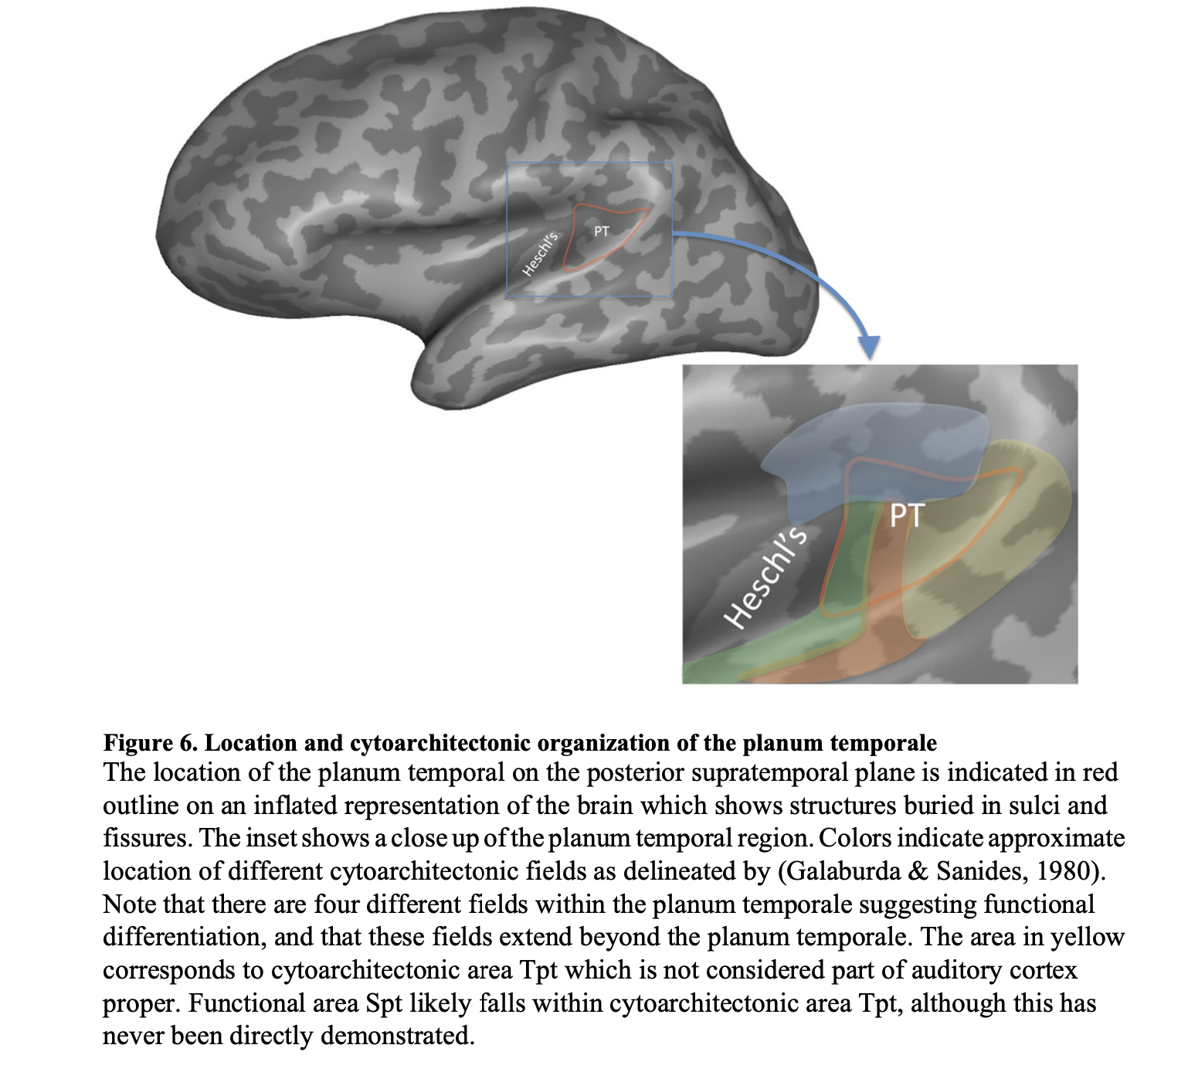
Il planum temporale: struttura anatomo-funzionale
area SPT è situata nella regione del planum temporale (PT) sinistro
il PT ha 4 diverse aree citoarchitettoniche con funzioni differenti
area in giallo corrisponde all’area Tpt (che NON è considerata una parte della corteccia uditiva) all’interno della quale si troverebbe anche SPT

Slide 38
Il planum temporale: struttura anatomo-funzionale
Il PT è stato associato alle funzioni vocali:
  il PT sinistro è più grande del PT destro nella maggior parte degli individui
  il PT è contiguo all'area di Wernicke classica
Tuttavia, è stata messa in discussione l’idea che il PT sia un’area strettamente vocale perché:
  il PT viene attivato da una serie di stimoli non vocali
  il PT sinistro risponde meglio ai toni che al parlato, almeno in alcuni compiti: l'asimmetria del PT verso sinistra è risultata correlata all'abilità musicale
  gli scimpanzé presentano la stessa asimmetria del PT verso sinistra

Slide 39
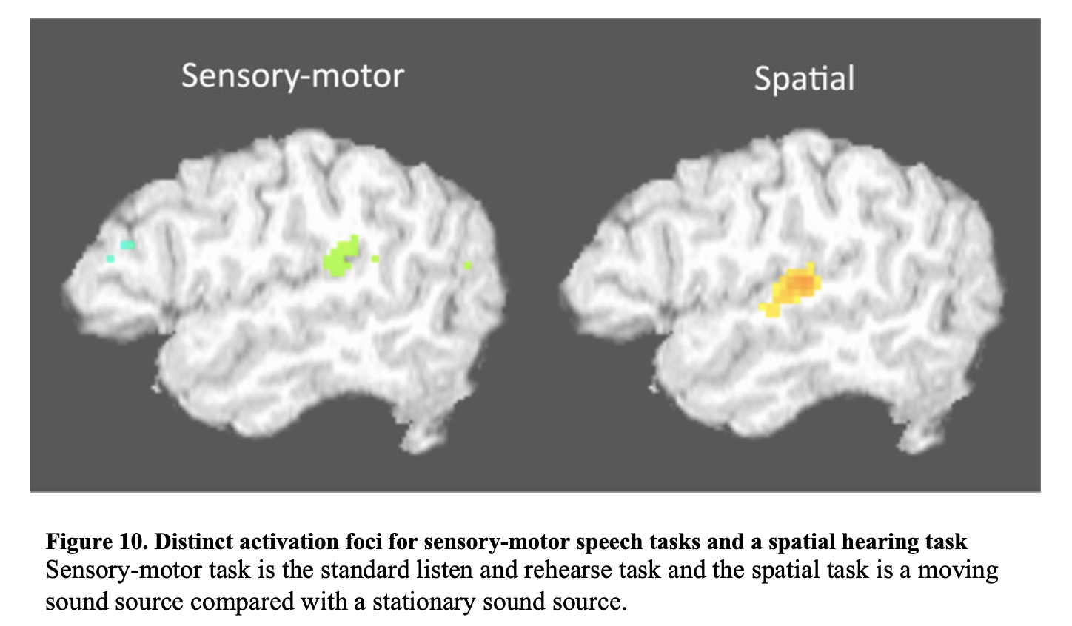
Il planum temporale: struttura anatomo-funzionale
questa multifunzionalità del PT ha portato alcuni ricercatori a proporre che il PT agisca come un "nodo computazionale" in cui segnali acustici di vario tipo fungono da input e, attraverso un calcolo di corrispondenza (pattern-matching), vengano smistati in base al tipo di informazione e instradati in flussi di elaborazione successivi appropriati
una visione alternativa è che il PT suddiviso da un punto di vista funzionale e citoarchitettonico abbia al suo interno una separazione tra le funzioni spaziali legate all'udito e le funzioni sensoriali-motorie
Studi di risonanza hanno mappato la funzione senso-motorie in aree più posteriori del PT
Notes:
attività di ascolto normale
sorgente sonora in movimento

Slide 40
L‘elaborazione morfo-sintattica
l’elaborazione sintattica è un meccanismo di livello superiore ancora poco conosciuto a livello neurologico
la regione di Broca è stata al centro delle ipotesi riguardanti le basi neurali dell'elaborazione sintattica sia durante la produzione che la comprensione in relazione alla presenza nell’afasia motoria di:
  emissione agrammatica, semplificazione della struttura morfologica, omissione delle parole di funzione
  difficoltà a comprendere frasi sintatticamente complesse, in particolare quando le relazioni strutturali tra le parole della frase sono necessarie per una comprensione

Slide 41
L‘elaborazione morfo-sintattica
L’ipotesi è stata messa in discussione:
quando è stato dimostrato che la capacità di giudicare la grammaticalità delle frasi è in gran parte conservata negli afasici di Broca
da studi di imaging funzionale in soggetti neurologicamente sani nei quali:
  l'area di Broca risponde maggiormente durante l'elaborazione di frasi sintatticamente complesse rispetto a quelle meno complesse. L’area di Broca supporterebbe l'elaborazione sintattica della frase attraverso la memoria di lavoro ed è quindi soggetta ad un effetto di complessità della frase per cui si evidenzia una maggiore attivazione per frasi sintatticamente più complesse rispetto a frasi che lo sono meno
  la risposta della regione di Broca agli stimoli linguistici non è limitata alle situazioni che richiedono un'analisi sintattica

Slide 42
L‘elaborazione morfo-sintattica
Studio di imaging funzionale evidenzia come l’attivazione della regione posteriore dell’area di Broca si modifichi in funzione del compito:
Ai soggetti era richiesto di svolgere un compito di comprensione di frasi più o meno complesse in due condizioni:
    Ripetizione seriale di sillabe, in cui non è osservato l’effetto di complessità
    Finger tapping, in cui, invece, permane l’effetto
Il compito di ripetizione di sillabe ha l'effetto di impedire al loop fonologico che non può entrare in gioco l'elaborazione delle frasi perché già impegnato nella ripetizione
la scomparsa dell'attivazione della regione posteriore di Broca indica che questa regione contribuisce all'elaborazione delle frasi attraverso la memoria di lavoro.
Notes:
(Resta da determinare il ruolo della regione anteriore (pars triangularis), che ha mostrato un effetto di complessità della frase anche durante la prova delle sillabe).

Slide 43
L‘elaborazione morfo-sintattica
recentemente è emersa un'altra regione cerebrale candidata all'elaborazione sintattica: la porzione laterale del lobo temporale anteriore (ATL).
risponde in modo preferenziale a frasi strutturate e meno bene a parole in una lingua straniera, a frasi «scomposte» e a sequenze di suoni ambientali significativi.
uno studio di lesione ha evidenziato come un danno all'ATL sia associato a una maggiore difficoltà nella comprensione di frasi sintatticamente complesse o nell'elaborazione di frasi sintatticamente ambigue.
un recente studio fMRI ha cercato di distinguere questi processi utilizzando un paradigma di attenzione selettiva
  la regione ATL che risponde alle frasi è stata localizzata funzionalmente attraverso la presentazione di un elenco standard di frasi
  successivamente, ai soggetti è stato chiesto di monitorare le frasi alla ricerca di violazioni sintattiche o di violazioni semantiche
  sono state analizzate solo le risposte a frasi prive di violazioni
  è emerso che l’attivazione di ATL era modulata da entrambi i compiti di attenzione, suggerendo una sensibilità ai processi sia semantici che sintattici

Slide 44
L‘elaborazione morfo-sintattica
altre indagini sulle basi neurali delle funzioni grammaticali si sono concentrate su forme linguistiche più semplici, come le inflessioni morfologiche
diversi studi hanno dimostrato che nelle malattie che coinvolgono i circuiti dei gangli della base (Parkinson e Huntington) i pz hanno disturbi nell'elaborazione di forme morfologiche regolarmente composte (ad esempio, camminav_a, giocav_a), che si ritiene comportino una analisi grammaticale e deficit minori sulle forme morfologiche irregolari
le malattie che colpiscono il sistema lessicale nei lobi temporali (Alzheimer, demenza semantica) producono un effetto inverso
un'interpretazione di questi dati è che i processi grammaticali siano influenzati dai circuiti neurali che supportano la memoria procedurale, mentre i processi lessicali sono influenzati da circuiti che supportano la memoria dichiarativa

Slide 45
Il dual stream model: un modello unificante
il riconoscimento e la produzione del linguaggio coinvolgono circuiti neurali parzialmente sovrapposti ma distinti
  il riconoscimento si basa principalmente sui circuiti neurali dei lobi temporali superiori bilateralmente
  la produzione (e i processi correlati, come la memoria verbale a breve termine) si basa su un circuiti fronto-parieto/temporali dell'emisfero sinistro
questa divergenza di flussi di elaborazione è coerente con il fatto che le informazioni uditive/fonologiche svolgono un ruolo (i) nell'accesso alle rappresentazioni lessicali-semantiche da un lato e (ii) nel guidare l'articolazione motoria del discorso dall'altro
poiché i sistemi lessicale-semantico e motorio-vocale coinvolgono tipi di rappresentazioni e meccanismi di elaborazione molto diversi, è ragionevole ipotizzare che esistano percorsi divergenti

Slide 46
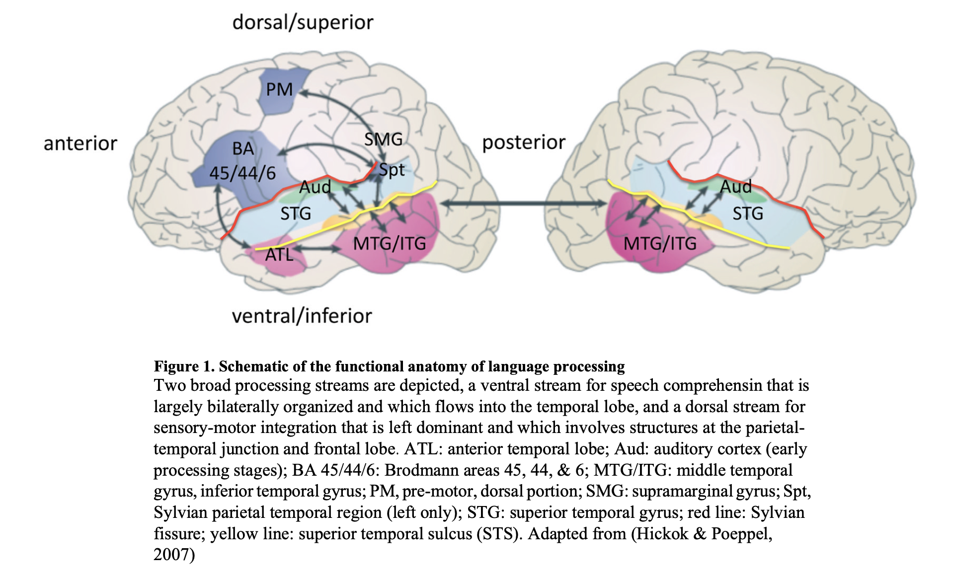
Il dual stream model: un modello unificante
Il modello «Dual Stream» distingue tra:
via ventrale implicato nella comprensione del linguaggio organizzato bilateralmente nel lobo temporale
via dorsale deputato all’integrazione senso-motoria sostenuta dalla giunzione temporo-parietale e frontale dell’emisfero sinistro
Notes:
sono rappresentate due diverse vie: una ventrale implicata nella comprensione del linguaggio che è organizzata bilateralmente nel lobo temporale ed una dorsale deputata all’integrazione senso-motoria sostenuta dalla giunzione temporo-parietale e frontale dell’emisfero sinistro

Slide 47
Il dual stream model: un modello unificante
via ventrale:
  coinvolge le strutture situate nella porzione superiore e centrale del lobo temporale ed è coinvolto nell'elaborazione dei segnali vocali per la comprensione (riconoscimento vocale).
  in contrasto con l’approccio classico (dominanza sn) il modello suggerisce che questa via sia organizzata bilateralmente (anche se con importanti differenze computazionali tra i due emisferi) e che ci siano quindi flussi di elaborazione paralleli. Questo spiegherebbe il mancato riscontro di deficit sostanziali nel riconoscimento del linguaggio in seguito a un danno unilaterale del lobo temporale.
via dorsale:
  coinvolge l'area SPT e il lobo frontale posteriore ed è coinvolto nella traduzione dei segnali vocali in rappresentazioni articolatorie
  è fortemente dominante a sinistra, il che spiega perché i deficit di produzione sono sequele importanti di lesioni temporali e frontali dorsali.

Slide 48
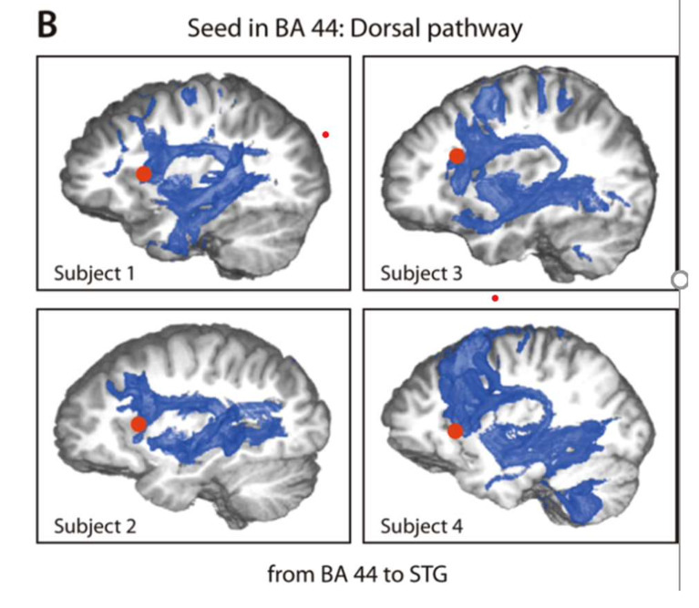
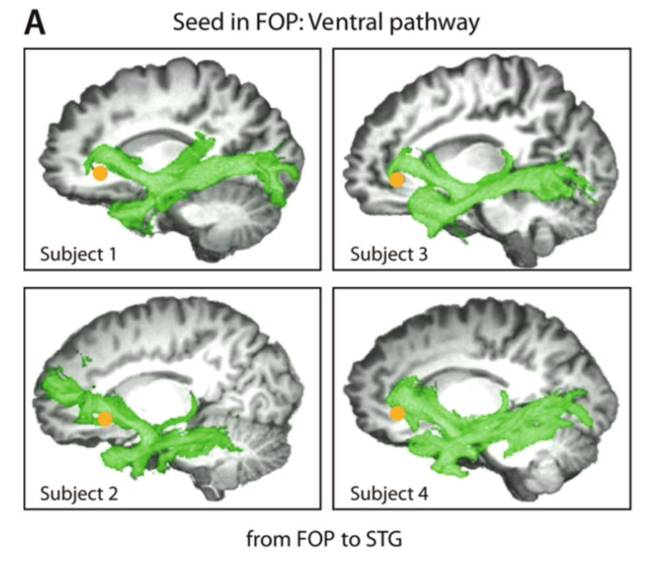
Modelli recenti di anatomia del linguaggio: il connettoma
Processi linguistici supportati da due sistemi:
Dorsale → implicato nell’associazione suono-articolazione
Ventrale → associazione suono significato

Slide 49
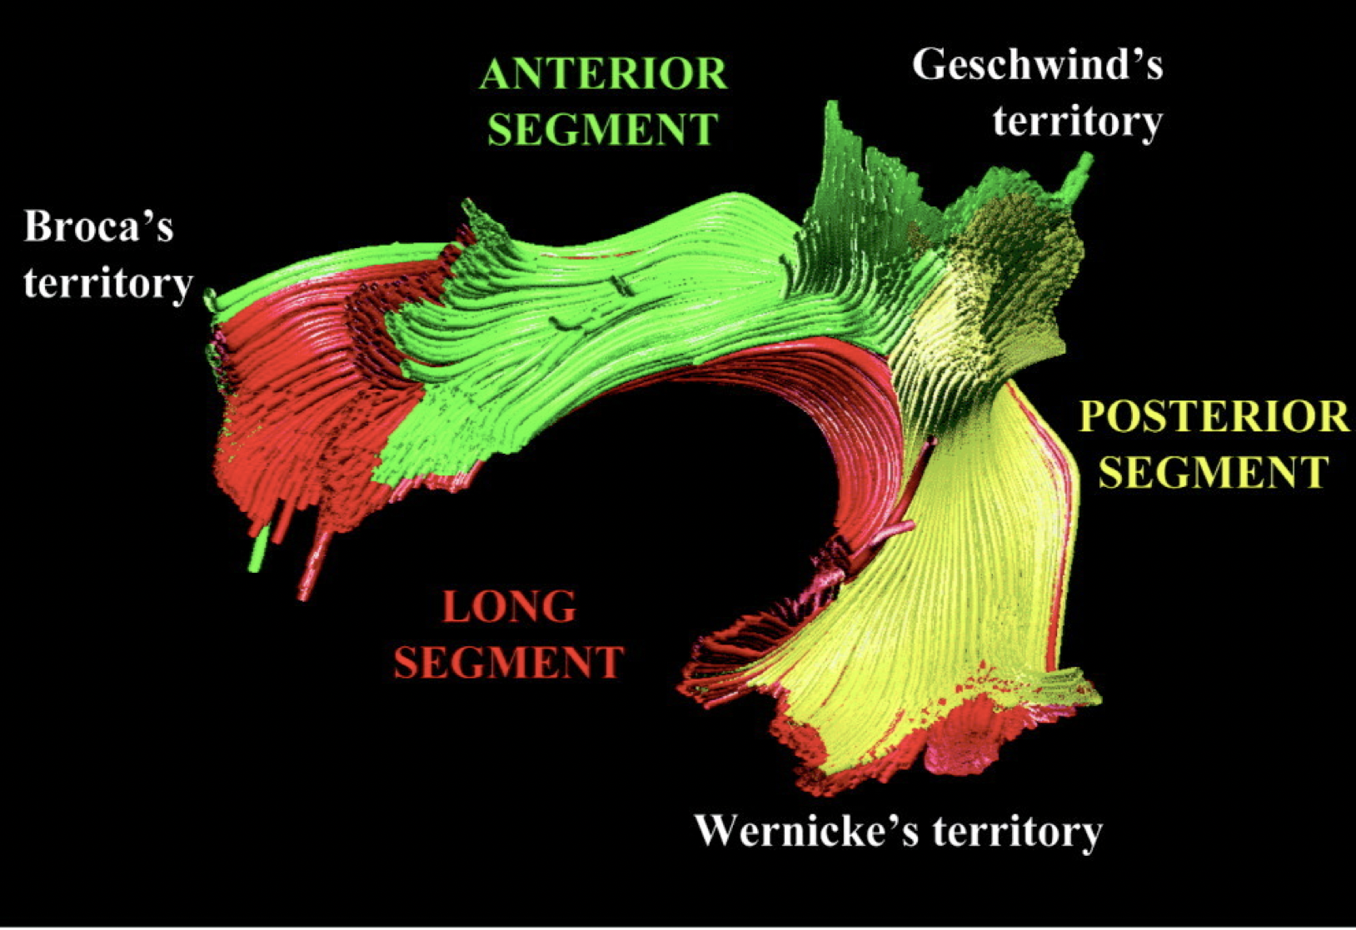
Modelli recenti di anatomia del linguaggio: VIA DORSALE
Implicata nell’associazione suono-articolazione: costituita da aree corticali distribuite e specializzate interconnesse da vie di sostanza bianca che comprendono il fascicolo arcuato, che connette l’area di Broca con le aree temporali posteriori (tra cui Wernicke). Lo studio di Catani sulla connettività delle aree linguistiche ha descritto in modo più accurato la struttura del fascicolo arcuato.
La via diretta corre medialmente e corrisponde alle descrizioni classiche del fascicolo arcuato
La via indiretta corre lateralmente ed è composta da un segmento anteriore che collega la corteccia parietale inferiore (territorio di Geschwind) e il territorio di Broca e da un segmento posteriore che collega i territori di Geschwind e Wernicke

Slide 50
Modelli recenti di anatomia del linguaggio: VIA DORSALE
VIA DIRETTA: è responsabile della ripetizione veloce ed automatica, una sua lesione determina un DEFICIT DI RIPETIZIONE
VIA INDIRETTA è composta da:
un segmento posteriore che connette l’AREA DI WERNICKE con il lobulo parietale inferiore (Geschwind). Deputato ai processi di comprensione semantico uditivi, una lesione a questo segmento determina una alterazione della comprensione semantica per via uditiva, con ripetizione conservata
un segmento anteriore che connette il lobulo parietale inferiore (Geschwind) con l’area di Broca. Questa via partecipa ad uno stadio intermedio di elaborazione del linguaggio che si colloca tra l’INPUT VERBALE e l’OUTPUT ARTICOLATORIO. Comprende quindi i processi di comprensione verbale e transcodifica semantico-fonologica
LA VIA INDIRETTA partecipa quindi all’elaborazione semantica (comprensione uditiva e verbalizzazione del contenuto semantico), mentre dalla VIA DIRETTA dipenderebbero aspetti più fonologici del linguaggio, come la ripetizione automatica.
Notes:
Questo modello, che postula l’esistenza di 3 branche (1 diretta e 2 indirette) permette di spiegare l’eterogeneità della casistica clinica dei pz con afasia di conduzione, lo studio attribuisce alla corteccia parietale inferiore (39 e 40) un ruolo attivo nell’elaborazione semantica in relazione alle connessioni di quest’area con le aree classiche del linguaggio mediante la via indiretta

Slide 51
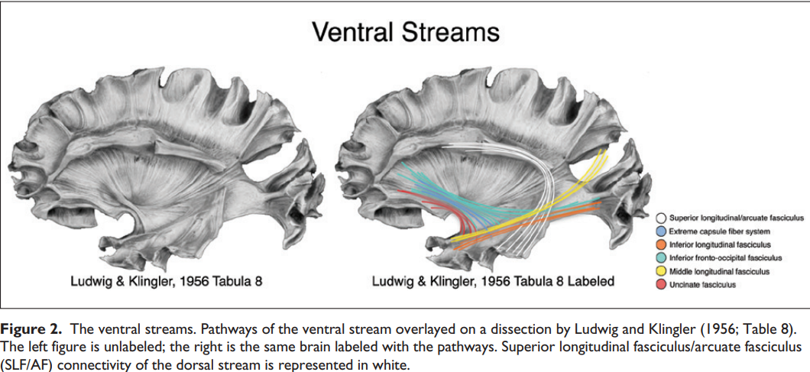
Modelli recenti di anatomia del linguaggio: VIA VENTRALE
È responsabile dell’associazione suono significato è composta da diversi fasci di fibre:
Fascicolo uncinato (FU)
Fascicolo fronto-occipitale-inferiore (FFOI)
Fascicolo longitudinale inferiore (FLI)
Fascicolo longitudinale mediale (FLMd)
Notes:
FASCIOLO LONGITUDINALE MEDIO IN GIALLO--> connette TEMPORALE ANTERIORE AL PRECUNEO

Slide 52
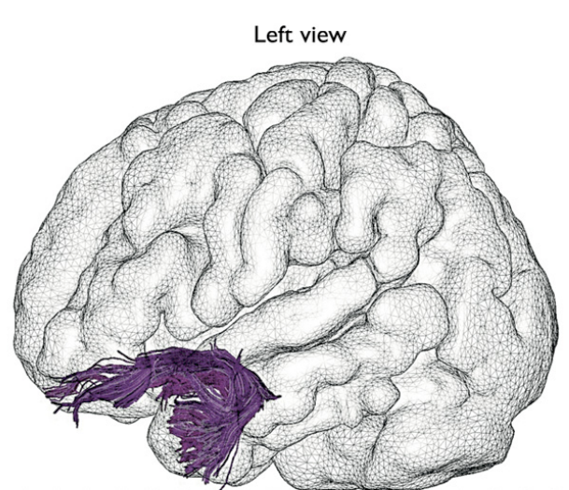
Modelli recenti di anatomia del linguaggio: VIA VENTRALE
FASCIOLO UNCINATO FU
è un fascio associativo ventrale che connette LT anteriore con OFC mediale e laterale.
è un fascio che appartiene al sistema limbico, critico per le emozioni e la memoria con un ruolo importante anche nella formazione e nel recupero delle memorie episodiche
a livello linguistico è fondamentale per il recupero lessicale nei processi di associazione semantica e in alcuni aspetti della denominazione che richiedono connessioni fra componenti temporali e frontali nell’ambito del circuito del linguaggio
le lesioni che coinvolgono la corteccia T anteriore sinistra causano difficoltà nel recupero di nomi di persona
Notes:
Questo modello, che postula l’esistenza di 3 branche (1 diretta e 2 indirette) permette di spiegare l’eterogeneità della casistica clinica dei pz con afasia di conduzione, lo studio attribuisce alla corteccia parietale inferiore (39 e 40) un ruolo attivo nell’elaborazione semantica in relazione alle connessioni di quest’area con le aree classiche del linguaggio mediante la via indiretta

Slide 53
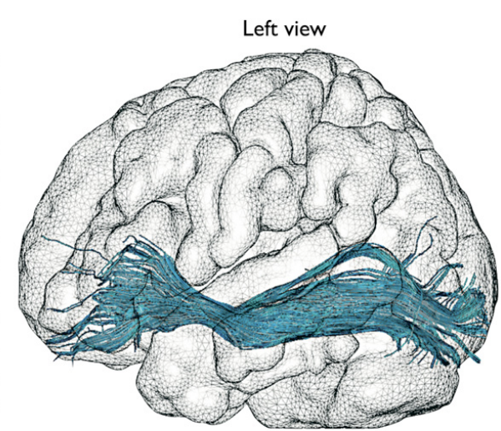
Modelli recenti di anatomia del linguaggio: VIA VENTRALE
FASCIOLO FRONTO-OCCIPITALE INFERIORE
è un fascio associativo ventrale che connette i lobi O e OFC
è coinvolto nei processi di lettura, processi attentivi e visivi
supporta l’elaborazione di informazioni semantiche
Notes:
Questo modello, che postula l’esistenza di 3 branche (1 diretta e 2 indirette) permette di spiegare l’eterogeneità della casistica clinica dei pz con afasia di conduzione, lo studio attribuisce alla corteccia parietale inferiore (39 e 40) un ruolo attivo nell’elaborazione semantica in relazione alle connessioni di quest’area con le aree classiche del linguaggio mediante la via indiretta

Slide 54
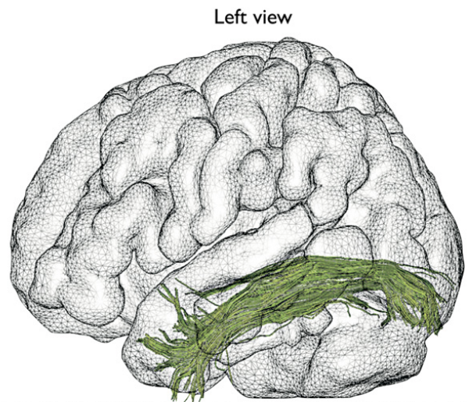
Modelli recenti di anatomia del linguaggio: VIA VENTRALE
FASCIOLO LONGITUDINALE INFERIORE (FLI)
il fascicolo longitudinale inferiore è un fascio associativo ventrale con fibre lunghe e corte che collegano i lobi occipitali e temporali. Le fibre lunghe sono mediali rispetto alle fibre corte e collegano le aree visive all'amigdala e all'ippocampo
è coinvolto nel riconoscimento dei volti, nella percezione visiva, nella memoria visiva, nella lettura e in altre funzioni legate al linguaggio
Notes:
Questo modello, che postula l’esistenza di 3 branche (1 diretta e 2 indirette) permette di spiegare l’eterogeneità della casistica clinica dei pz con afasia di conduzione, lo studio attribuisce alla corteccia parietale inferiore (39 e 40) un ruolo attivo nell’elaborazione semantica in relazione alle connessioni di quest’area con le aree classiche del linguaggio mediante la via indiretta

Slide 55
L’applicazione clinica del
Protocollo Linguistico Intraoperatorio Olandese (DuLIP) negli interventi di Awake Surgery

Slide 56
La chirurgia endocranica da sveglio
«Awake Surgery»
utilizzata per la resezione di tumori cerebrali che interessano aree critiche
mappatura intraoperatoria aree eloquenti mediante Stimolazione Elettrica Diretta (DES)
obiettivo: massimizzare l’asportazione tumorale preservando le funzioni cerebrali (Duffau, 2016)
«gold standard» nel trattamento dei tumori sopratentoriali, soprattutto dei gliomi (De Witt Hamer et al., 2012)

Slide 57
Fase pre-operatoria
Candidabilità del paziente in base a:
parametri anestesiologici
risorse linguistiche residue
integrità cognitiva e psichica
(tipo di lesione)
Approfondimenti clinici dei pazienti eleggibili:
RMN morfologica e funzionale
PET
DTI
Valutazione Neuropsicologica
  non adatte batterie standardizzate, in uso per valutare sindromi afasiche conseguenti ad eventi cerebrovascolari acuti
  in Italia disponibile dal 2012 la Milano-Bicocca Battery (MIBIB)

Slide 58
Fase intra-operatoria
capo del paziente rivolto verso lo schermo utilizzato per la somministrazione degli stimoli
schermo controllato da un computer, sincronizzato con il sistema utilizzato per la stimolazione elettrica
stimolazione applicata mediante stimolatore bipolare che genera impulsi bifasici e rettangolari, ciascuno della durata di 1 msec
caratteristiche della stimolazione:
  Frequenza: 50 o 60 Hz;
  Intensità: da 1 a 10 mA, con progressivi incrementi di 0.5 mA;
  Durata: 1 sec (aree sensorimotorie), 4 sec (aree linguistiche).

Slide 59
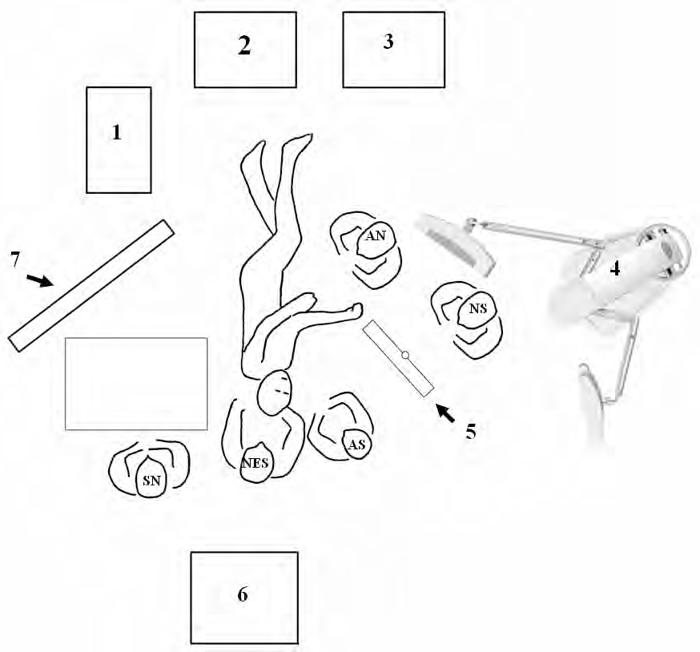
ENVIRONMENT
AN –Anestesista
NS –Neuropsicologo
AS –Assistente
NES –Neurochirurgico
SN –Infermiere
1=Ventilator in standby;
2=CUSA;
3=Cortical Stimulator/Neurophysiological monitoring device;
4=Neuronavigation;
5=Patient presentation monitor;
6=Ultrasound;
7= Surgical Multidisplay Unit (MIU); The surgical microscope is mounted on the sealing and is therefore not included in this drawing.

Slide 60
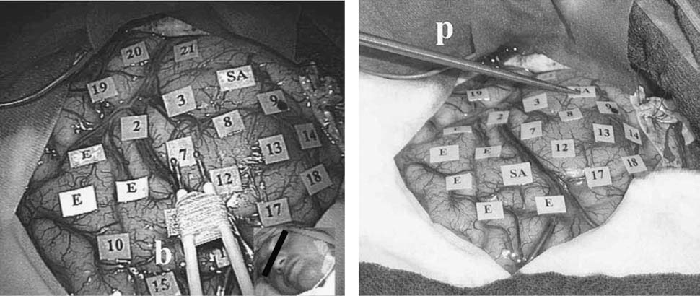
Aree positive segnate con delle lettere che indicano l’evento evocato dalla stimolazione durante il compito linguistico, in base alla CLASSIFICAZIONE DEL NEUROPSICOLOGO:
Speech arrest
Anomia
Disartria (disturbo dell’articolazione dei fonemi)
Parafasie fonemiche (alterazione della fonologia della parola)
Parafasie semantiche (disturbo riguardante il significato delle parole)
Lentezza con difficoltà nell’iniziare a produrre
Perseverazioni (ripetizione dell’item precedente)
Esitazioni

Slide 61
Fase intra-operatoria
compiti linguistici abitualmente in uso:
  denominazione di figure
  produzione di serie automatiche
il Neuropsicologo codifica la risposta del paziente
alterazioni transitorie e sistematiche del linguaggio in seguito alla DES consentono di trarre inferenze circa la criticità delle aree stimolate (Mandonnet et al., 2007; Duffau et al., 2008; Duffau et al., 2009).

Slide 62
Fase post-operatoria
CONTROLLI:
  RMN
    entro 72 ore dall’intervento per valutare il trauma chirurgico ed il residuo tumorale
    a distanza di 3 o 6 mesi dall’intervento
  VNPS
    una settimana dopo l’intervento (limitata alle capacità linguistiche)
    estesa ogni 3 mesi o 6 mesi dall’intervento (De Witte e Marien, 2013; Papagno et al., 2012)

Slide 63
Vantaggi e svantaggi della DES
Vantaggi:
livello di sensibilità ottimale
possibilità di mappare anche i fasci di fibre sottocorticali
permette di massimizzare l’estensione della resezione («supratotal resection»)
Svantaggi:
aumento della durata dell’intervento
necessità di équipe specializzata e di collaborazione da parte del paziente
assenza di un protocollo linguistico standardizzato e condiviso per il mappaggio intra-operatorio delle aree eloquenti

Slide 64
Obiettivo del lavoro
«European Low-Grade Glioma Network»: DuLIP potenzialmente adatto alla valutazione pre- intra- e post-operatoria dei pazienti sottoposti ad AS (Rofes et al., 2017)
applicazione clinica della versione italiana del DuLIP (DuLIP-ITA) ad una ridotta popolazione di pazienti, recentemente trattata presso l’U.O. di Neurochirurgia dell’Ospedale di Baggiovara (Modena)
selezione delle prove da utilizzare durante la DES in funzione della sede lesionale

Slide 65
Protocollo DuLIP
Impianto teorico-metodologico basato su correlazioni anatomo-cliniche
17 prove linguistiche di cui 9 somministrabili durante la DES (presentazione stimoli e risposta del paziente entro 4 sec)
Prove senza limite di tempo:
  Fonologia
    Ripetizione di frasi
    Giudizio fonologico di frasi
    Fluenze fonemiche
  Semantica
    Giudizio semantico di frasi
    Completamento di frasi senza indizio semantico
    Fluenze semantiche
  Sintassi
    Giudizio sintattico di frasi
    Fluenze di verbi

Slide 66
Protocollo DuLIP
Prove da eseguire entro 4 sec (somministrabili durante la DES):
  Fonologia
    Ripetizione di parole
  Semantica
    Categorizzazione semantica su stimolo visuo-verbale
    Categorizzazione semantica su stimolo visivo
    Associazione semantica
    Completamento di frasi con indizio semantico
  Sintassi
    Generazione di verbi
    Denominazione di azioni
  Articolazione
    Diadococinesi
  Denominazione
    Denominazione di oggetti

Slide 67
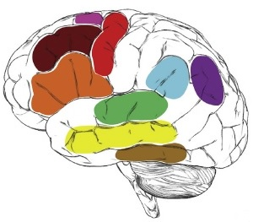
Indicazioni pratiche per l’utilizzo del DuLIP
REGIONI FRONTALI | FUNZIONI | PROVE INTRAOPERATORIE tratte dal DuLIP
Area supplementare motoria (Giro frontale superiore posteriore) | avvio del linguaggio | completamento di frasi (con e senza indizio semantico) fluenze
Giro frontale medio posteriore | denominazione di azioni (scrittura) | denominazione di azioni
Giro frontale inferiore | processi articolatori sintassi (scrittura) | diadococinesi ripetizione/generazione di verbi denominazione di azioni
Giro precentrale | network motorio | ripetizione diadococinesi
REGIONI TEMPORALI
Giro temporale superiore posteriore | semantica comprensione uditiva denominazione elementi animati | categorizzazione semantica su stimolo visivo categorizzazione semantica su stimolo verbale denominazione di nomi
Solco temporale superiore mediale | network fonologico | giudizio fonologico di frasi
Giro temporale medio anteriore | denominazione di volti famosi (memoria) | denominazione
Giro temporale inferiore medio | interfaccia lessicale (associa informazioni fonologiche e semantiche) denominazione elementi non-viventi | categorizzazione semantica su stimolo verbale denominazione di oggetti
REGIONI PARIETALI
Giro sopramarginale (SMG) | lettura denominazione semantica (memoria) | Lettura + completamento di frasi con indizio semantico associazione semantica denominazione
Giro angolare (ANG) | lettura scrittura calcolo | lettura + completamento di frasi con indizio semantico

Slide 68
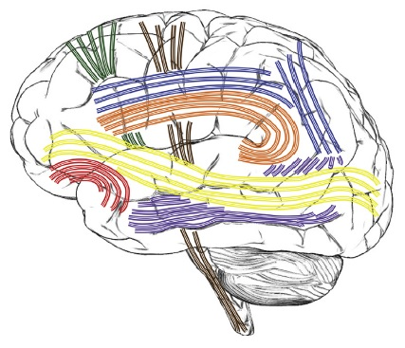
Indicazioni pratiche per l’utilizzo del DuLIP
FASCICOLI SOTTOCORTICALI | FUNZIONI | PROVE INTRAOPERATORIE tratte dal DuLIP
Fascicolo subcallosale | avvio del linguaggio | fluenze completamento di frasi con suggerimento semantico
Fascicolo fronto-occipitale inferiore | semantica lettura giudizio semantico | associazione semantica categorizzazione semantica su stimolo visivo categorizzazione semantica su stimolo verbale giudizio semantico di frasi
Fascicolo longitudinale inferiore | lettura fonologia/semantica | lettura + completamento di frasi con indizio semantico denominazione
Fascicolo longitudinale superiore (Fascicolo arcuato) | processi articolatori/fonologia | diadococinesi ripetizione
Fascicolo uncinato | denominazione di volti famosi semantica | denominazione categorizzazione semantica su stimolo visivo
Tratto corticospinale | aspetti motori del linguaggio | diadococinesi ripetizione

Slide 69
Casi clinici - B.G.
Genere: uomo
Età: 59
Preferenza manuale: destra
Scolarità: 13 anni
Tipo di lesione: glioblastoma T sn
Anamnesi prossima: Nei 15 giorni precedenti il ricovero brevi episodi di perdita di coscienza.
RMN con MdC: lesione cistico-necrotica T profonda che interessava il giro T inferiore e medio, con estensione dell’edema al giro T superiore

Slide 70
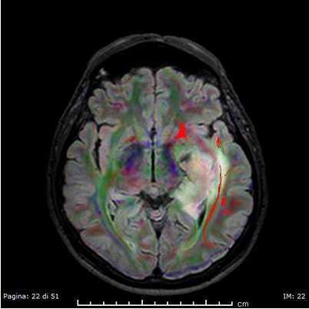
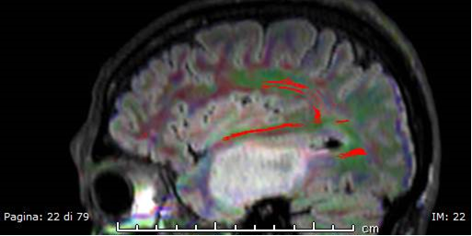

Casi clinici - B.G.
VNPS: DuLIP-ITA: difficoltà semantiche e di denominazione di oggetti e di azioni prove extra-linguistiche: difficoltà di apprendimento verbale e spaziale
DTI: in corrispondenza del giro T superiore assenza di segnale in relazione al FFOI, dislocato supero-lateralmente
Interessamento delle regioni T mesiali con infiltrazione del FFOI con conseguenti alterazioni semantico-lessicali

Slide 71
Casi clinici - B.G.
SEMANTICA
ACCESSO LESSICALE
Prove eseguite durante la DES:
Categorizzazione semantica su stimolo visuo-verbale
Associazione semantica
Denominazione di oggetti
Completamento di frasi con indizio semantico
Denominazione di azioni
Dati post-intervento:
Scarsa collaborazione del paziente in fase post-operatoria.
Non disponibili informazioni relative al quadro linguistico successivo all’intervento.
Decesso in breve tempo del paziente

Slide 72
Casi clinici - M.I.
Genere: donna
Età: 68
Preferenza manuale: destra
Scolarità: 5 anni
Tipo di lesione: glioblastoma F sn
Anamnesi prossima: da circa un mese comparsa di parafasie semantiche e verbali, mutacismo, apatia, difficoltà nell’esecuzione di attività complesse, richieste bizzarre.
RMN con MdC: lesione espansiva cortico-sottocorticale in sede F media ed inferiore sn, con aspetto cistico-necrotico

Slide 73
Casi clinici - M.I.
VNPS: DuLIP-ITA: diffuse alterazioni del linguaggio, soprattutto: denominazione, sintassi e semantica.
alterazioni nella prova formale che esamina l’articolazione (diadococinesi)
Prove extra-linguistiche: deficitarie attenzione selettiva, prassia costruttiva, apprendimento spaziale e verbale, capacità di concettualizzazione.
Le difficoltà espressive penalizzavano significativamente il punteggio delle prove in cui era previsto un output orale.
DTI: dati non disponibili
Interessamento delle regioni cortico-sottocorticali in sede F media ed inferiore con conseguenti deficit di produzione verbale

Slide 74
Casi clinici – M.I.
ARTICOLAZIONE
SINTASSI
SEMANTICA
Prove eseguite durante la DES:
Diadococinesi
Generazione di verbi
Denominazione di azioni
Categorizzazione semantica su stimolo visuo-verbale
Associazione semantica
Dati post-intervento:
1 settimana: lieve peggioramento delle competenze semantiche e sintattiche
1 mese: quadro cognitivo globalmente migliorato.
Sporadiche anomie nell’eloquio spontaneo. Alla VNPS formale quadro linguistico sovrapponibile alla fase pre-operatoria o lievemente migliorato.
Quadro extra-linguistico migliorato (attenzione divisa, prassia costruttiva, apprendimento spaziale e verbale)

Slide 75
Casi clinici – F.L.
Genere: donna
Età: 57
Preferenza manuale: destra
Scolarità: 13 anni
Tipo di lesione: glioblastoma T-P sn
Anamnesi prossima: verosimile episodio comiziale seguito da stato confusionale, afasia ed emiparesi destra. Nei 15 giorni precedenti l’episodio comparsa di sporadiche parafasie fonemiche.
RMN con MdC: lesione gliale multicentrica al passaggio T-P nel contesto di una più ampia area di infiltrazione della SB in sede T-P-O

Slide 76
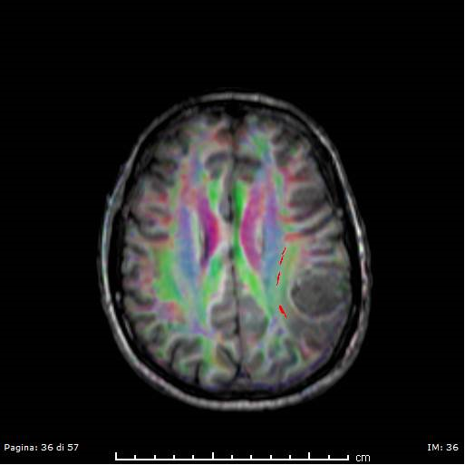
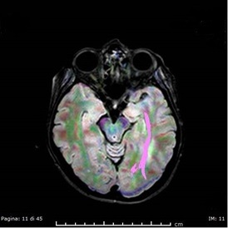
Casi clinici - F.L.
VNPS:
  DuLIP-ITA: difficoltà di ripetizione, lettura e accesso lessicale. Prestazione scadente nella prova di diadococinesi per deficit di MBT verbale.
  Prove extra-linguistiche: MBT verbale, attenzione selettiva, prassia costruttiva, apprendimento spaziale. Memoria di prosa e analogie secondarie a difficoltà espressive.
DTI: Assenza di segnale in corrispondenza della porzione posteriore del FA, che scorre adiacente alla lesione circondandola supero-mesialmente. Integrità del FFOI.
Interessamento delle regioni T-P, con coinvolgimento del GSM e del FA, con conseguenti alterazioni della MBT verbale, della ripetizione, della lettura e dell’accesso lessicale.

Slide 77
Casi clinici - F.L.
RIPETIZIONE
LETTURA + SEMANTICA
ACCESSO LESSICALE
Prove eseguite durante la DES:
Diadococinesi
Ripetizione di parole
Denominazione di oggetti
Lettura + completamento frasi con indizio semantico
Categorizzazione semantica su stimolo visuo-verbale
Associazione semantica
Dati post-intervento:
1 settimana: Lieve peggioramento delle capacità già compromesse in fase pre-operatoria (accesso lessicale e ripetizione)
1 mese: Globale peggioramento delle capacità linguistiche
Eloquio spontaneo: inceppi anomici, parafasie e perseverazioni verbali.
Peggiorati: ripetizione, capacità fonologiche e accesso lessicale.
Aggravamento delle alterazioni extra-linguistiche: funzioni attentive ed esecutive.

Slide 78
Casi clinici – B.M.
Genere: uomo
Età: 57
Preferenza manuale: destra
Scolarità: 11 anni
Tipo di lesione: glioblastoma T-P sn
Anamnesi remota: pregresso K renale
Anamnesi prossima: nel mese che ha preceduto il ricovero parestesie AS dx e difficoltà di eloquio: parafasie fonemiche e semantiche
RMN con MdC: lesione espansiva cortico-sottocorticale in regione T-P e P inferiore sn con interessamento GSM e GA + infiltrazione dello splenio del corpo calloso e della SB P controlaterale, priva di impregnazione contrastografica.

Slide 79
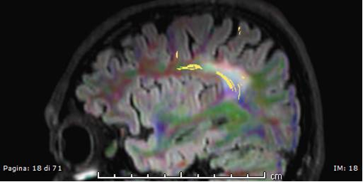
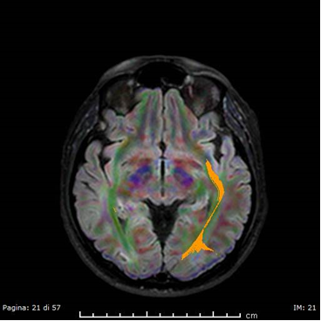
Casi clinici - B.M.
VNPS: DuLIP-ITA: lievi deficit che interessavano l’accesso lessicale e la ripetizione
  Prove extra-linguistiche: memoria di prosa
DTI: interruzione del segnale riconducibile alla porzione posteriore del FA, che sembra attraversare la componente edemigena della lesione. Integrità del FFOI.
Interessamento delle regioni T-P, con coinvolgimento del GA, del GSM e della porzione posteriore del FA. Conseguenti alterazioni della ripetizione e dell’accesso lessicale.

Slide 80
Casi clinici – B.M.
RIPETIZIONE
ACCESSO LESSICALE
LETTURA
Prove eseguite durante la DES:
Diadococinesi
Ripetizione di parole
Associazione semantica
Denominazione di oggetti
Lettura + categoriz. semantica su stimolo visuo-verbale
Generazione di verbi
Dati post-intervento:
1 settimana: lieve peggioramento delle prove patologiche in fase pre-operatoria
1 mese: quadro eterogeneo con miglioramenti (diadococinesi e accesso lessicale) e peggioramenti (ripetizione di frasi, categorizzazione semantica su stimolo visuo-verbale e fluenza di verbi e fonemica).

Slide 81
Vantaggi e limiti della batteria
Vantaggi:
buon impianto teorico-metodologico
consente di selezionare prove linguistiche specifiche, da utilizzare durante la DES, in funzione della sede lesionale
Limiti:
necessità di analizzare in modo critico la correlazione anatomo-funzionale dei deficit rilevati
inesatta classificazione di alcune prove
non previste prove di calcolo, né di scrittura
prove di difficile applicazione nel contesto chirurgico

